Slide 1
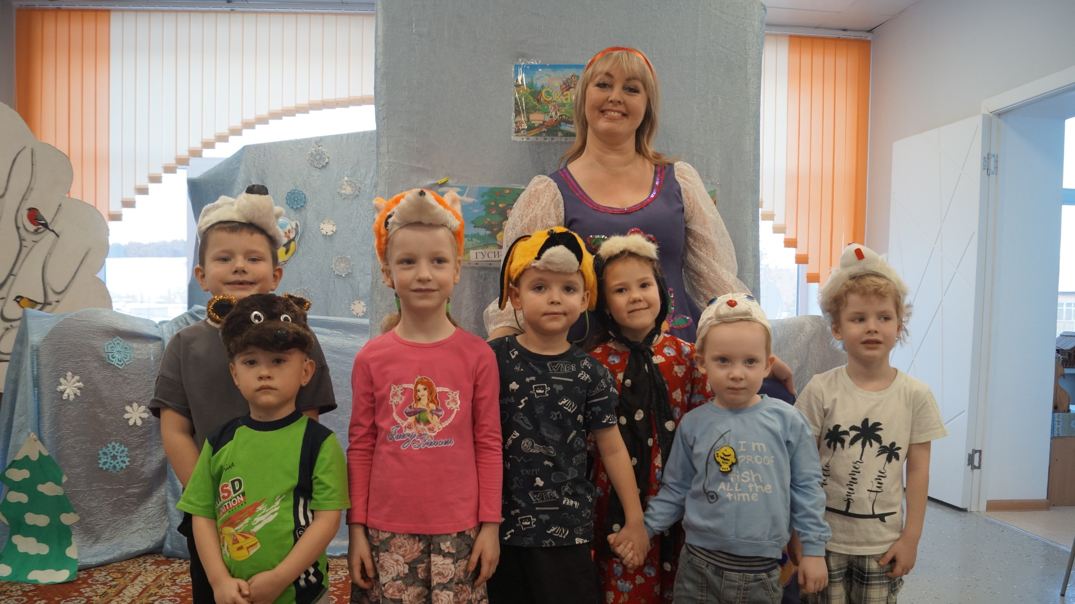
«Организация развивающей предметно-пространственной среды в
соответствии с ФГОС ДО для детей подготовительной группы»
Воспитатель группы педагог высшей категории
Шевлякова Ирина Владимировна

Slide 2
Развивающая предметно- пространственная среда –
это часть образовательной среды, представленная специально организованным пространством (помещениями, участком и т.п.), материалами, оборудованием и инвентарем для развития детей дошкольного возраста в соответствии с особенностями каждого возрастного этапа, охраны и укрепления их здоровья, учёта особенностей и коррекции недостатков их развития.

Slide 3
Предметно-развивающая среда группы организована так, чтобы каждый ребёнок имел возможность заниматься любимым делом.
Размещение оборудования по секторам позволяет детям объединиться подгруппами по общим интересам (конструирование, рисование, ручной труд, театрально-игровая деятельность, экспериментирование).
Обязательными в оборудовании являются материалы, активизирующие познавательную деятельность, развивающие игры, технические игрушки и т. д. Широко используются материалы, побуждающие детей к освоению грамоты.

Slide 4
Развивающая предметно- пространственная среда организована с учетом требований ФГОС, отражает
содержание образовательных областей:
▶социально-коммуникативное развитие
▶познавательное развитие
▶речевое развитие
▶художественно-эстетическое развитие
▶физическое развитие

Slide 5
еТребования ФГОС к РППС
▶Насыщенность
▶Трансформируемотьс
▶Полифункциональность
▶Вариативность
▶Доступность
▶Безопасность

Slide 6
Насыщенность – соответствие среды возрастным возможностям детей и содержанию АОП ДО.
Трансформируемость - возможность изменений предметно-
пространственной среды в зависимости от образовательной ситуации.
Полифункциональность - возможность разнообразного использования различных составляющих предметной среды, пригодных для использования в разных видах детской активности.
Вариативность - наличие различных пространств (для игры, конструирования, уединения и пр.), разнообразных материалов, игр, игрушек и оборудования, периодическую сменяемость игрового материала, появление новых предметов.
Доступность - свободный доступ всех детей к играм, игрушкам, материалам, пособиям.
Безопасность - соответствие всех элементов среды требованиям по обеспечению надежности и безопасности их использования.

Slide 7
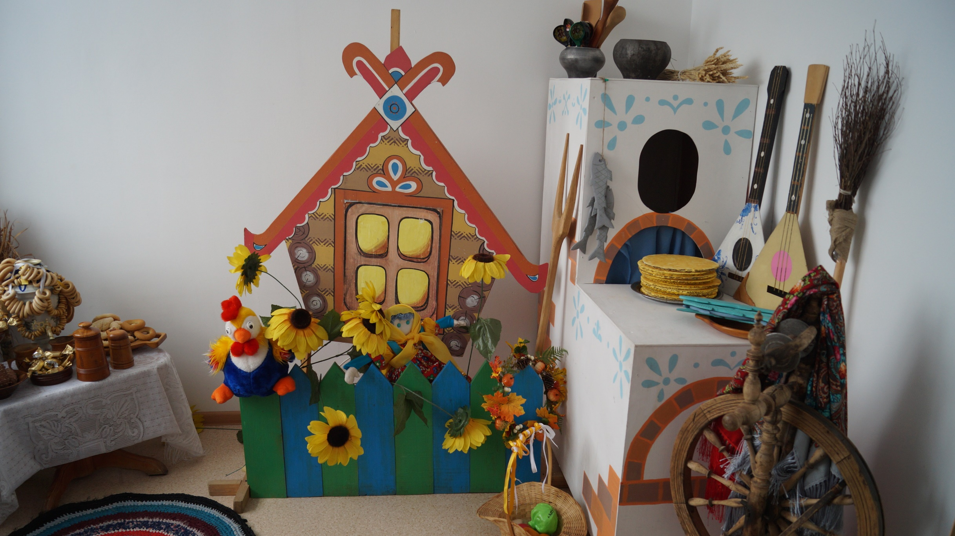
ПОЗНАВАТЕЛЬНОЕ РАЗВИТИЕ
«РУССКАЯ ИЗБА»

Slide 8
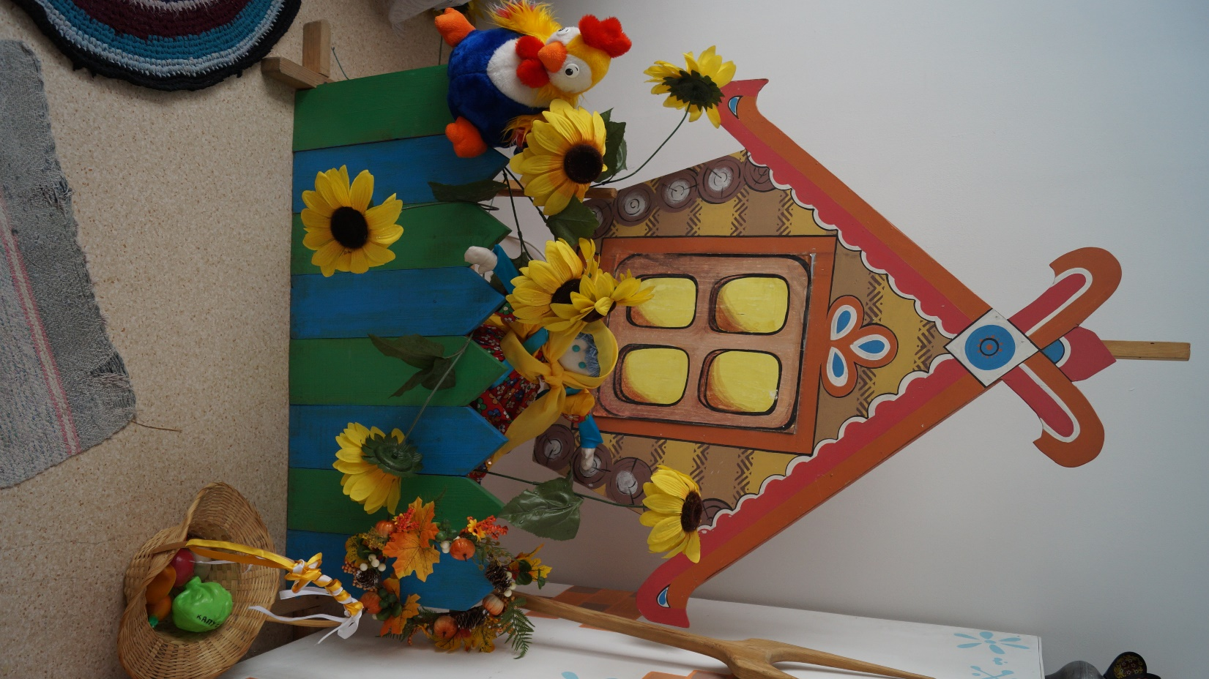
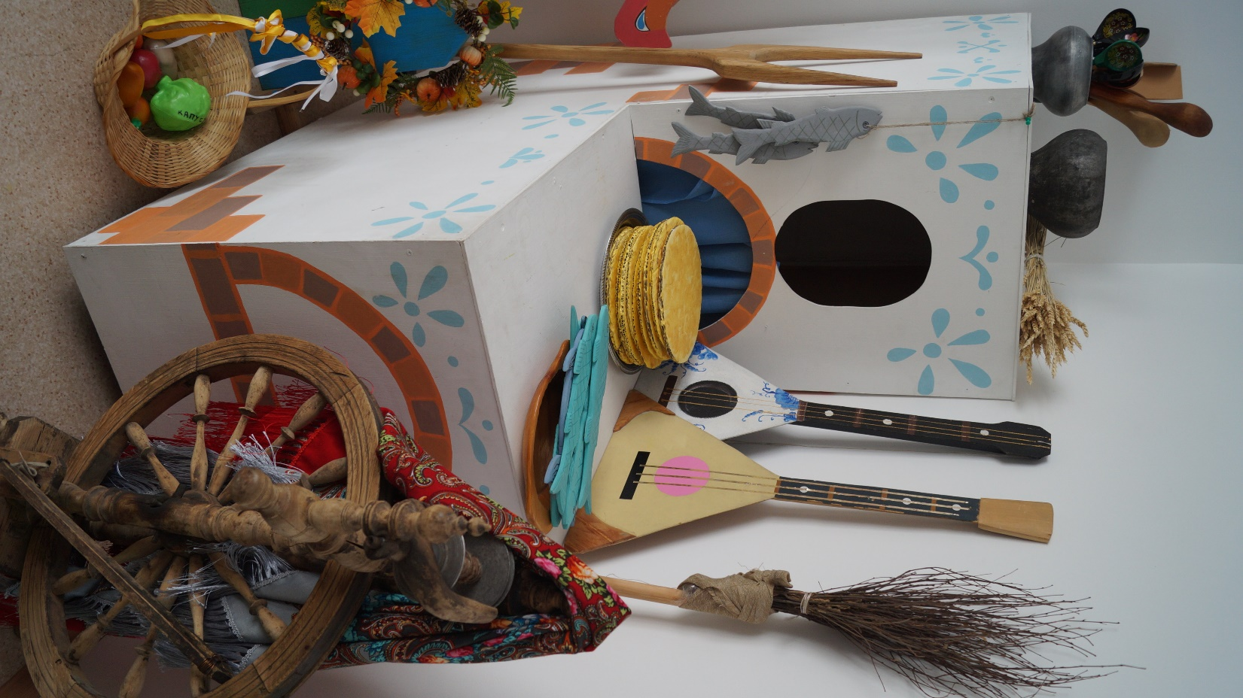

Slide 9
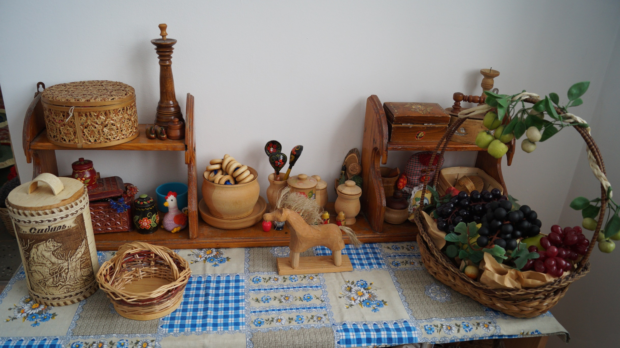

Slide 10
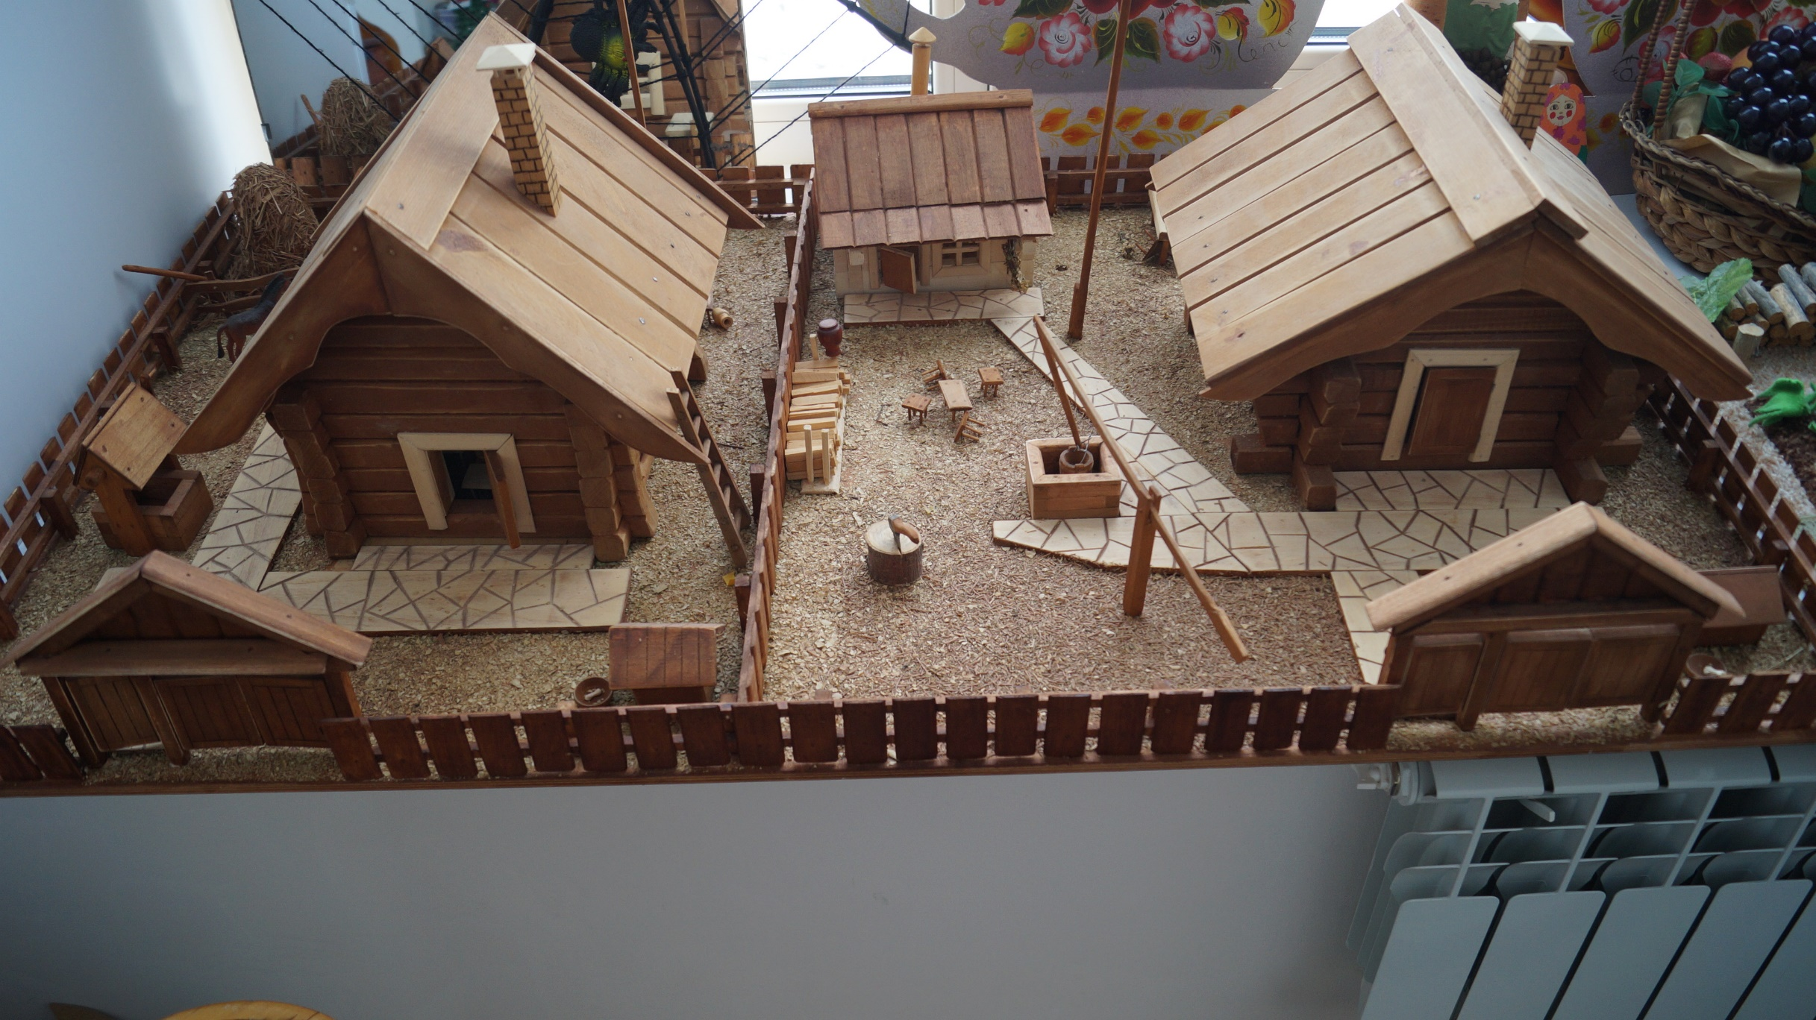
«Логико – математический уголок»

Slide 11
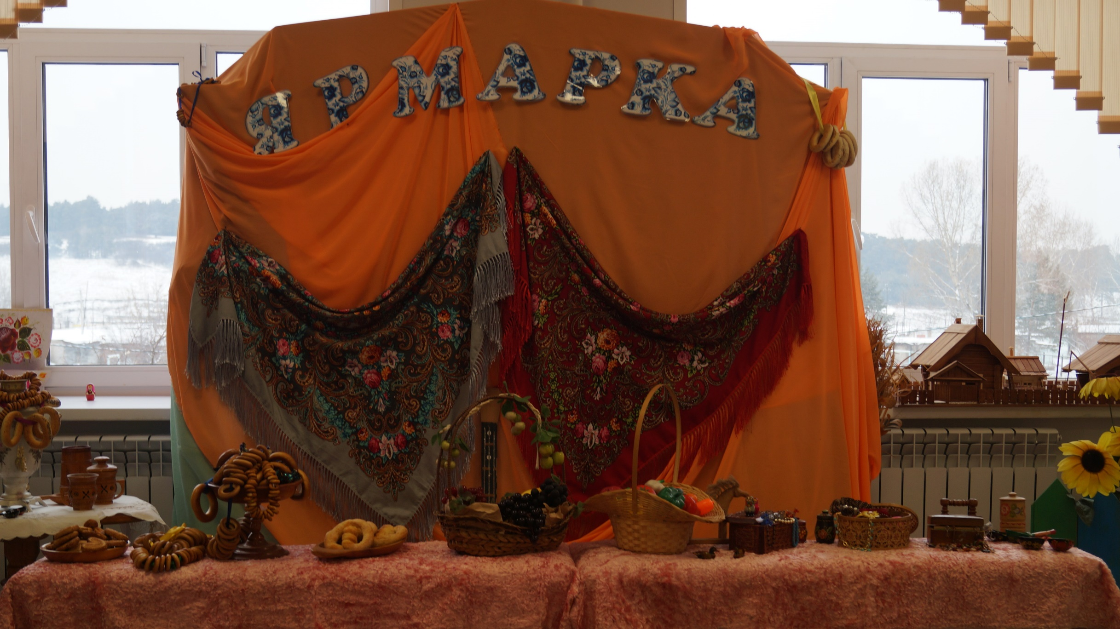

Slide 12
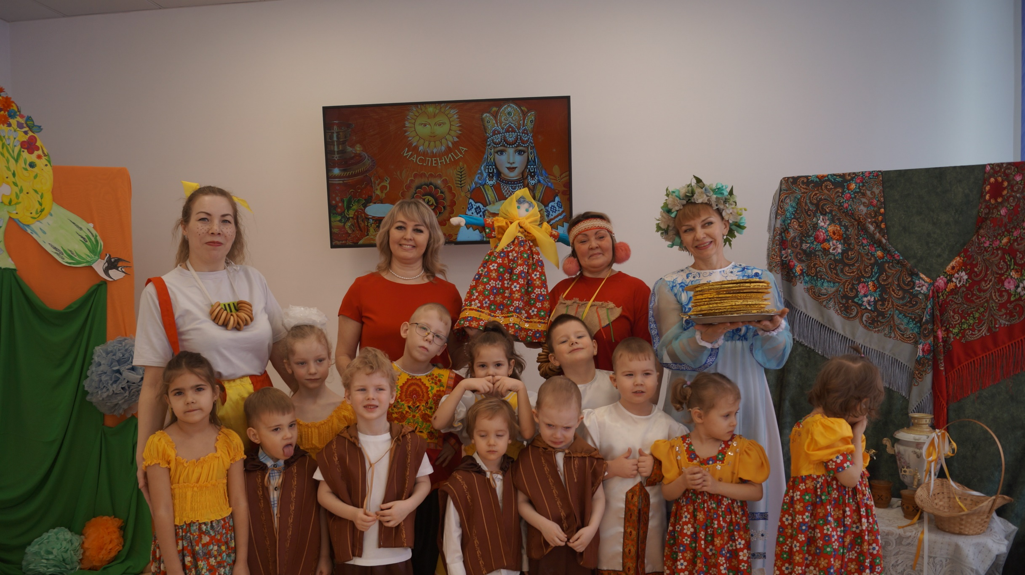

Slide 13
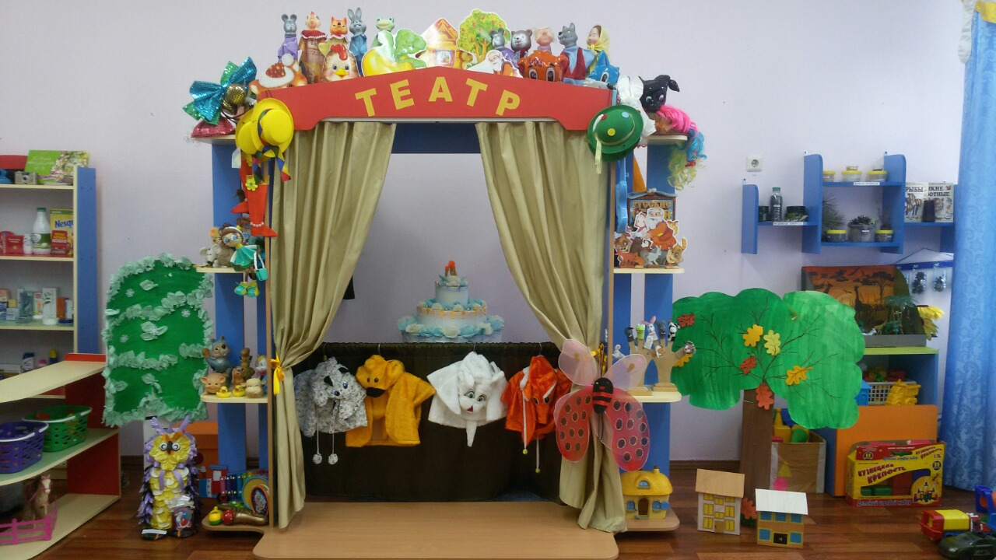
ХУДОЖЕСТВЕННО-ЭСТЕТИЧЕСКОЕ РАЗВИТИЕ

Slide 14
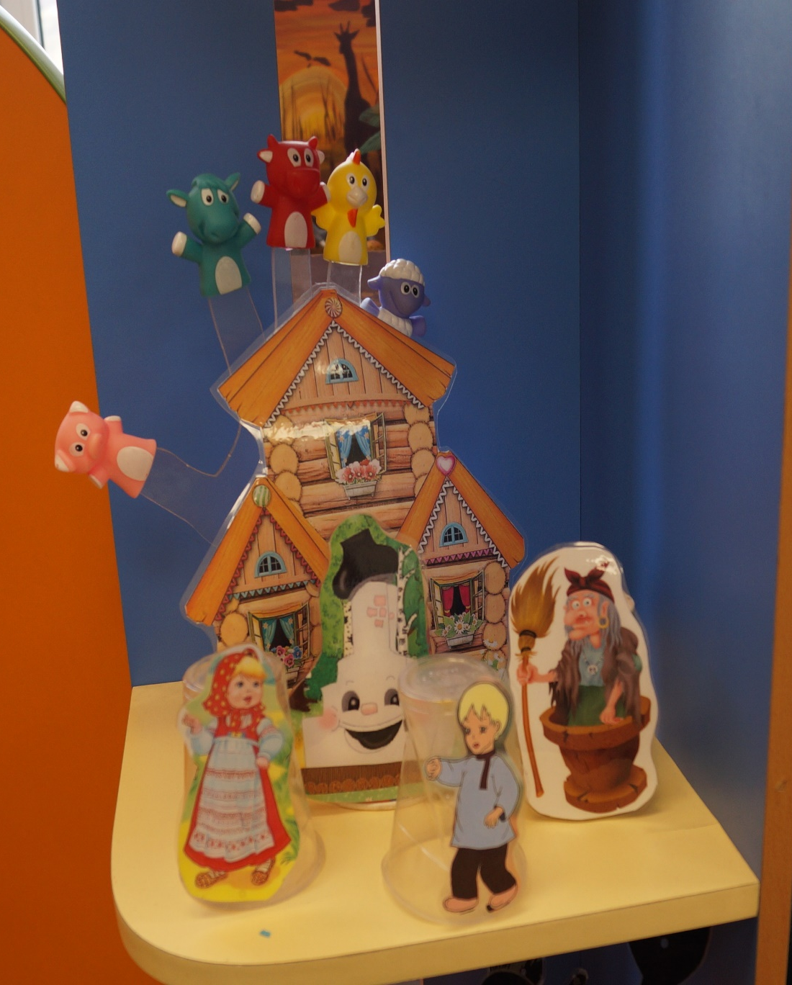
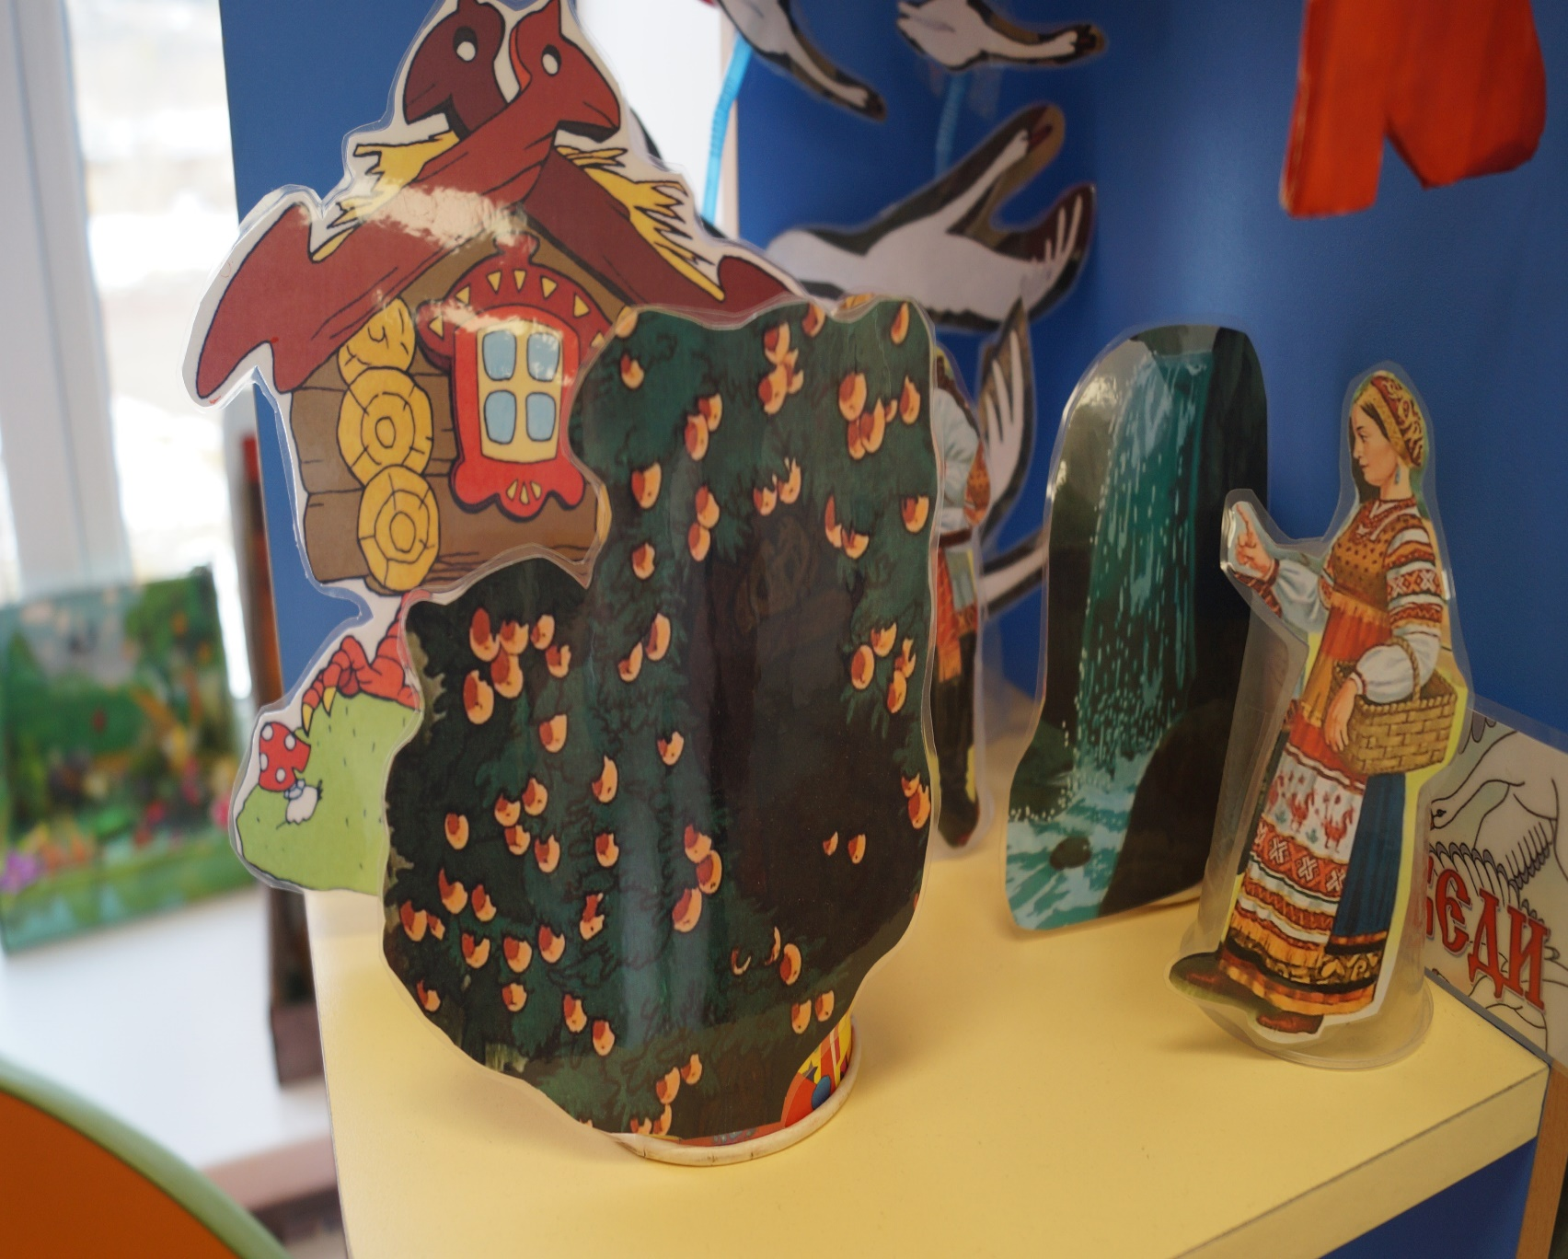

Slide 15
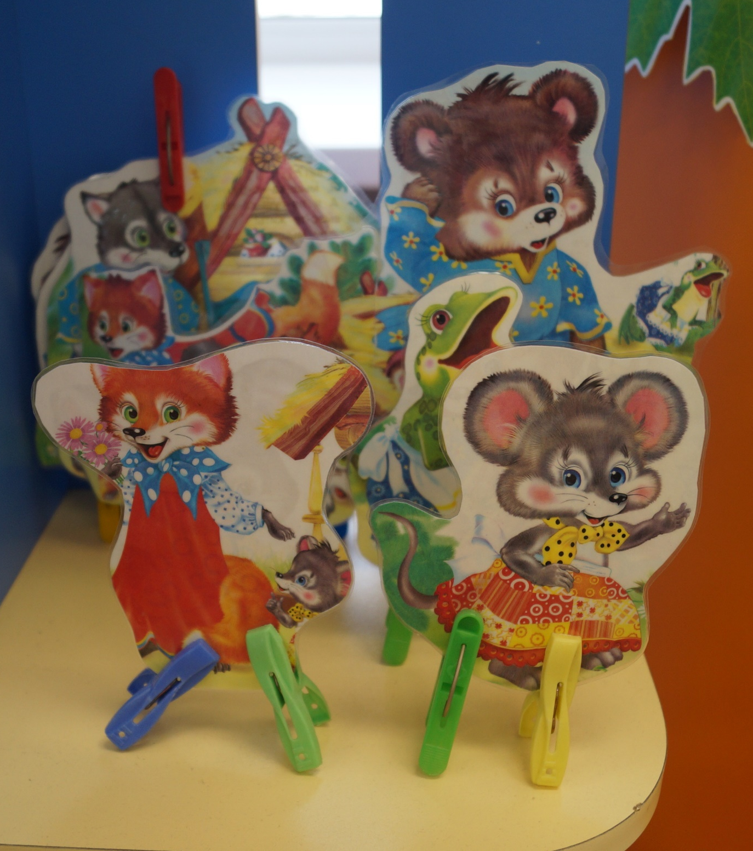
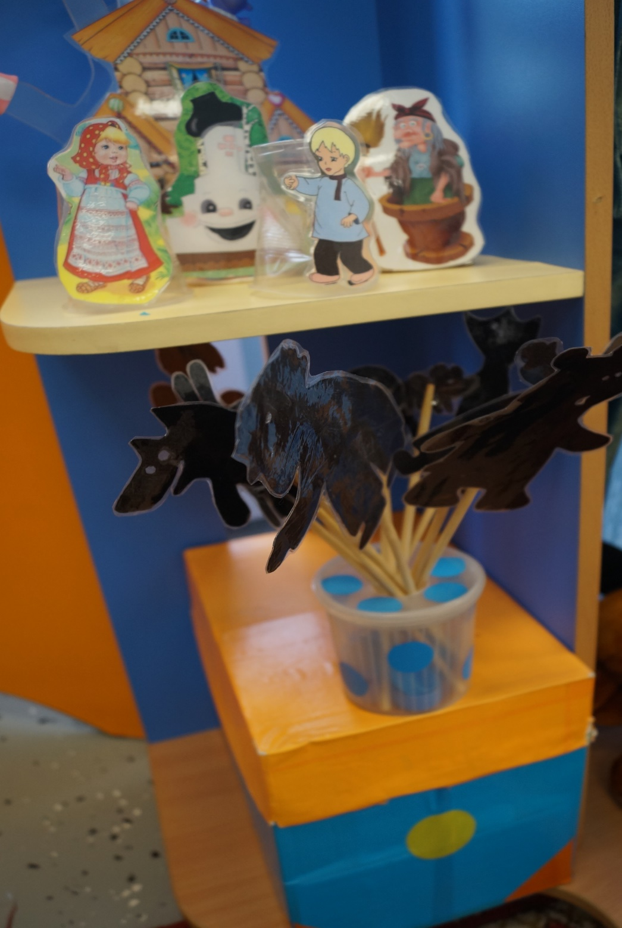

Slide 17
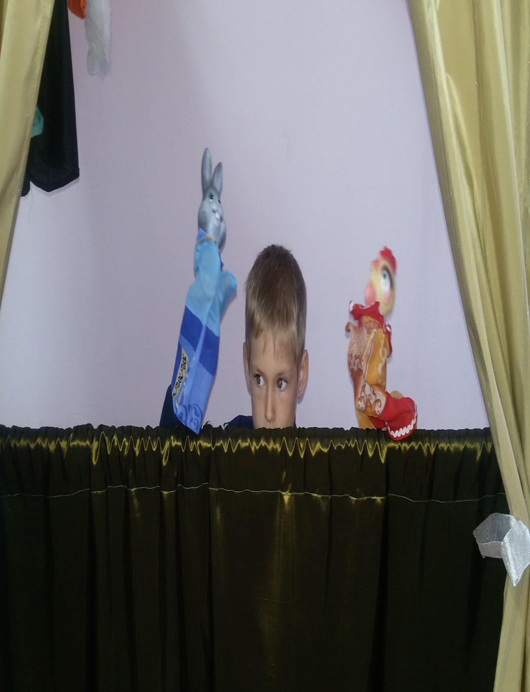

Slide 18
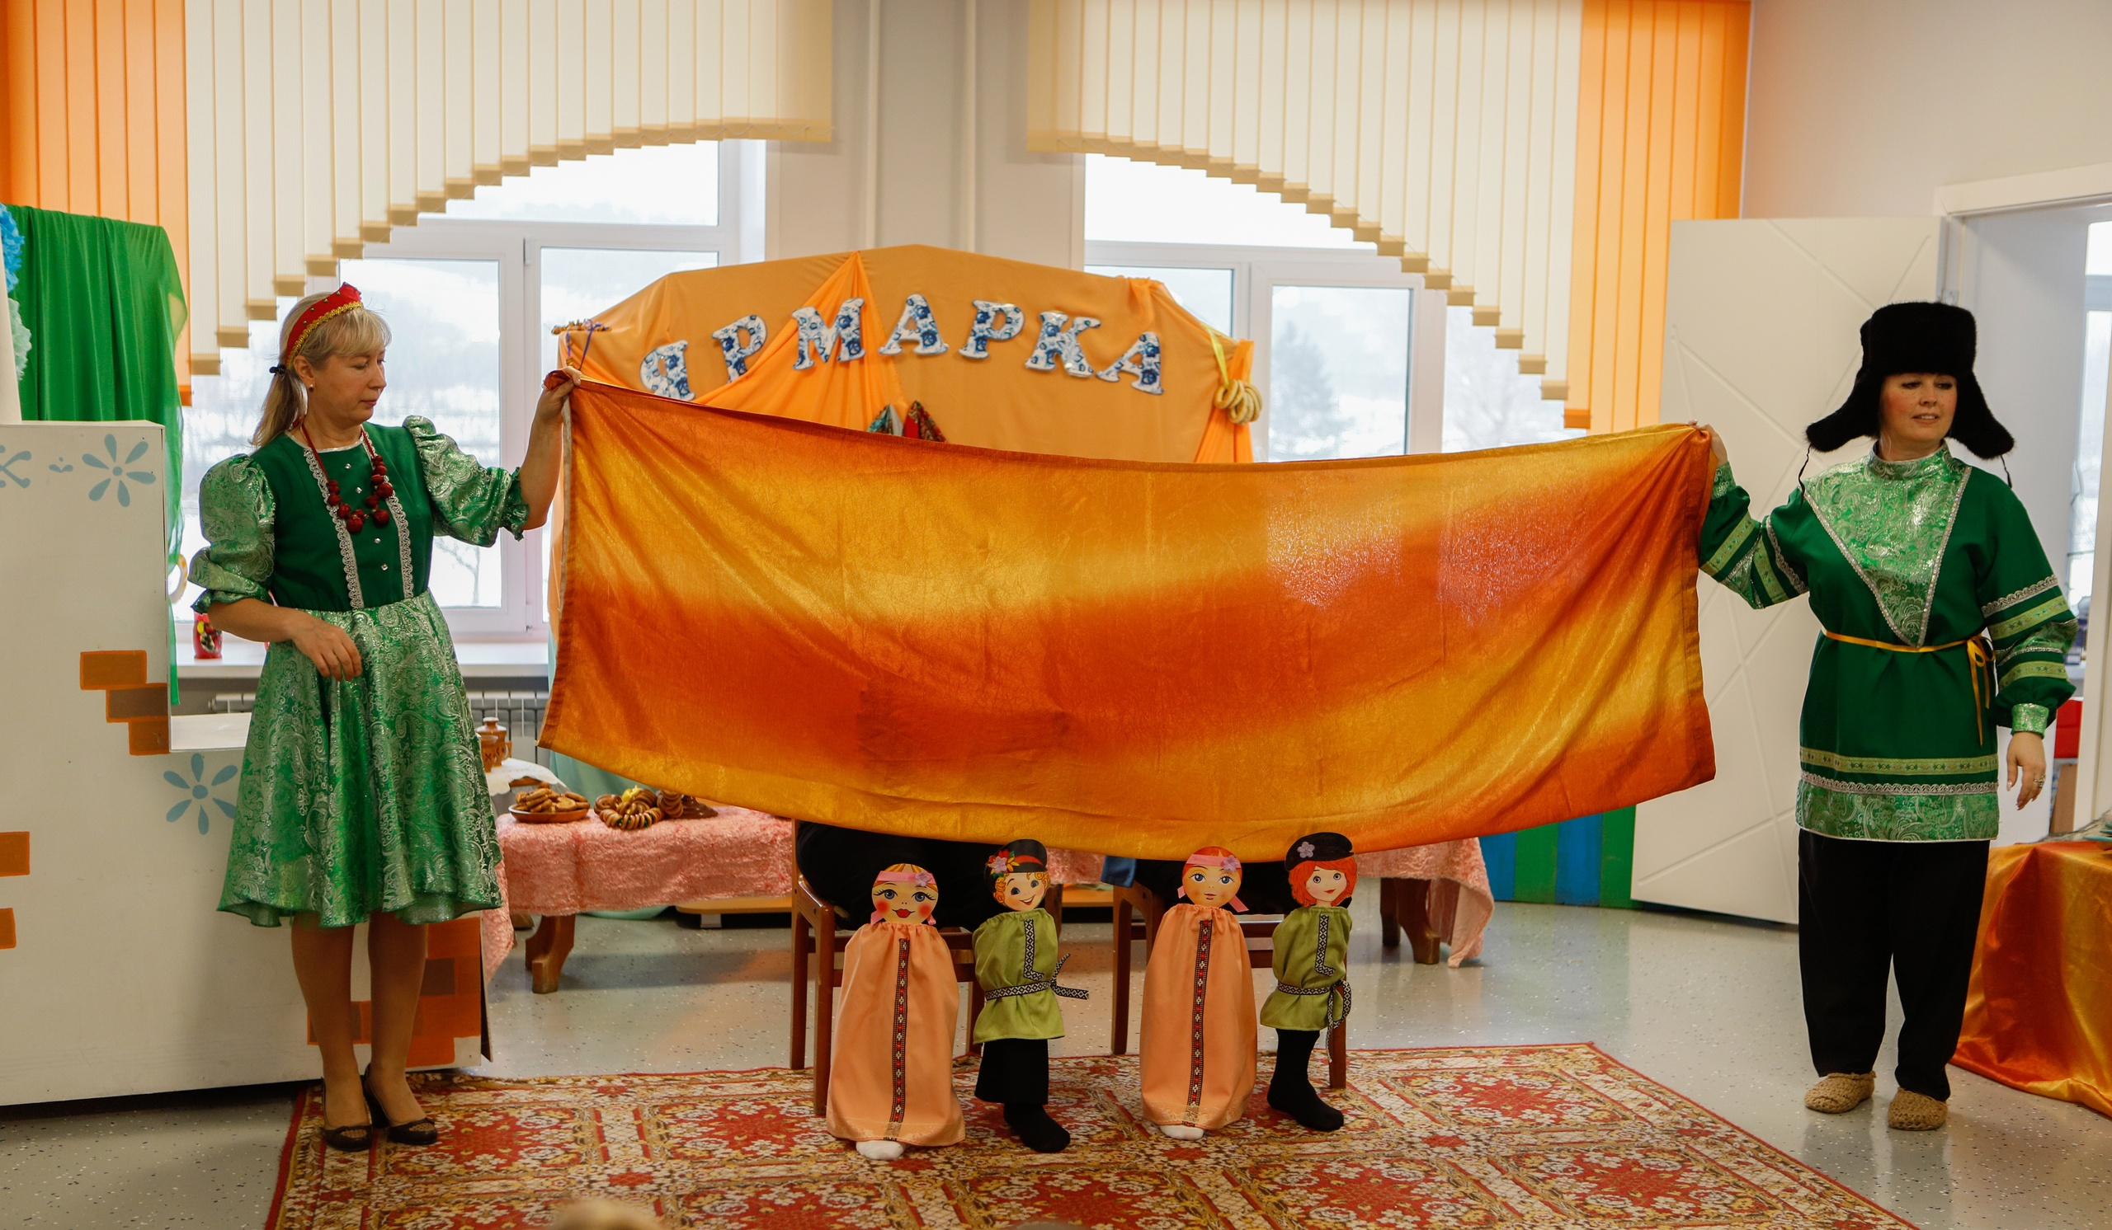

Slide 19
